Slide 1
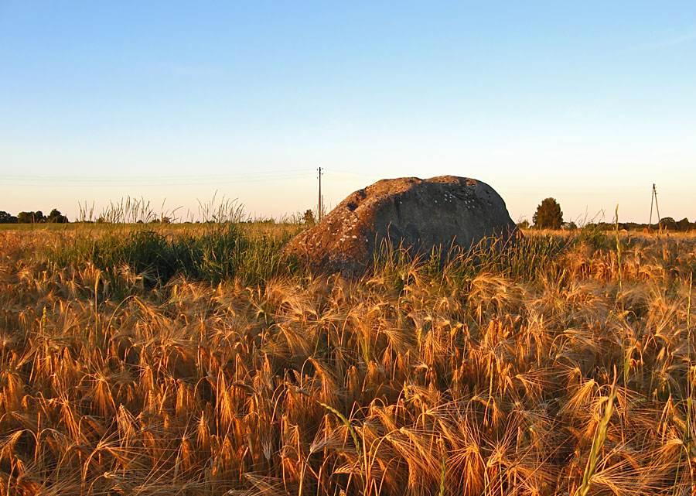
Vidzemes novada tautastērpi
Darbu veidoja: Māris, Valdis, Andrejs, Kristaps, Toms, Vladislavs

Slide 2
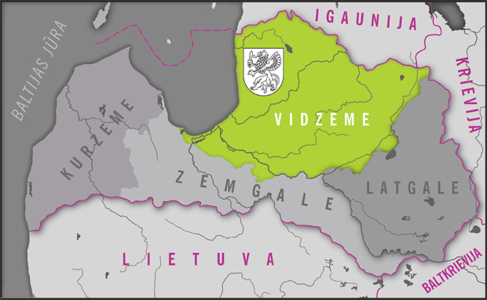
Vidzemes atrašanās vieta
Notes:
Vidzeme – zaļais iekrāsotais ☺

Slide 3
Iedalījums
Vidzemi nosacīti varētu sadalīt – Piebalgas, Lielvārdes, Krustpils, Rietumvidzemes, Ziemeļvidzemes un Austrumvidzemes novados. Šī etnogrāfiskā novada tautastērpi pamatā veidojušies uz seno latgaļu un lībiešu kultūras tradīciju pamatiem.

Slide 4
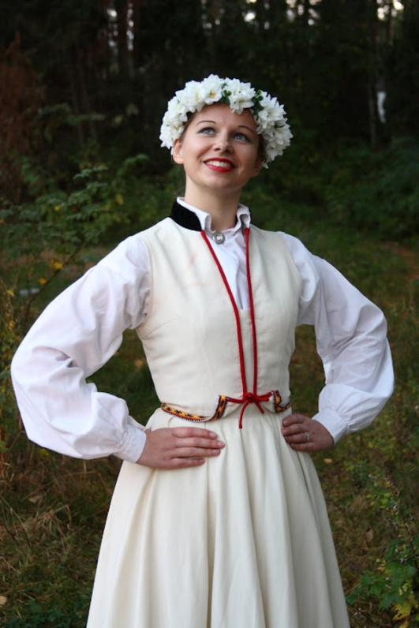
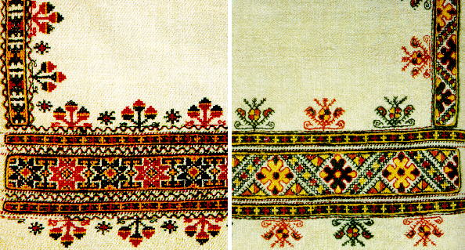
Vidzeme allaž ir bijusi jaunu ideju un domu aktīva apguvēja un nesēja dzīvē. Senākās Vidzemes tērpu darināšanas un rotāšanas tradīcijas ilgāk uzglabājas Austrumvidzemē, kur sastopamas 19.gs. sākumā izšūtas villaines, grezni izšūtas apaļās sievu cepures, zīļu vainagi un krāsaini kreklu izšuvumi.

Slide 5
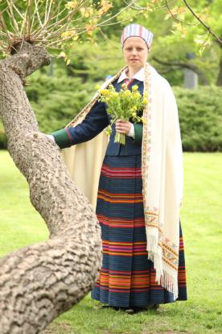
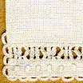
Vidzemes lielākajā daļā nēsāja tunikveidu kreklus ar balto darbu tehnikā izšūtu rotājumu. Ļoti bagātīgi un koši (gan svītroti, gan rūtoti, gan rakstaini) bija Vidzemes sieviešu brunči.

Slide 6
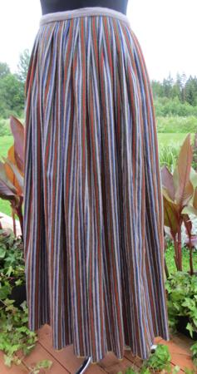
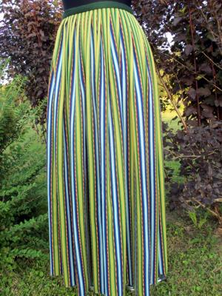

Slide 7
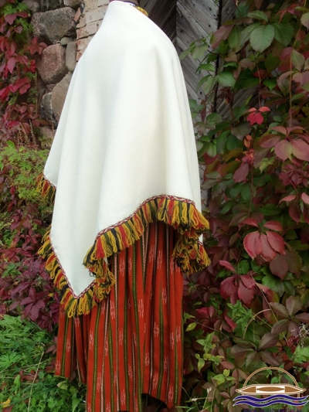
Baltās goda villaines tika austas šauras un garas. Grezni izšūtās Krustpils un Austrumvidzemes villaines ir uzskatāmas par vienu no mākslinieciski augstvērtīgākajiem latviešu tautas mākslas darinājumiem. Ikdienā nēsāja brūnas, zilas vai gabaliem sašūtas kvadrātveida villaines ar bārkstīm.

Slide 8
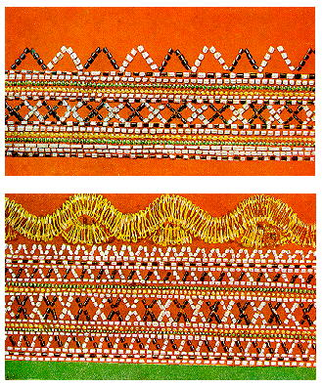
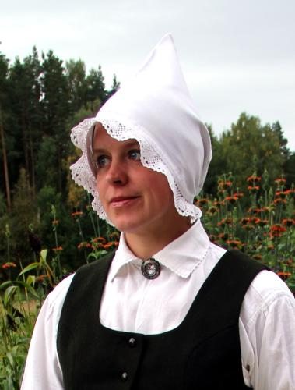
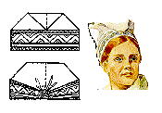
Sievas Vidzemē nēsāja torņa cepures. Meitas rotājās stikla pērlīšu un smeldžu vainagiem. Skaisti izšūtus un mežģīnēm rotātus, pie goda tērpa sēja arī priekšautus.

Slide 9
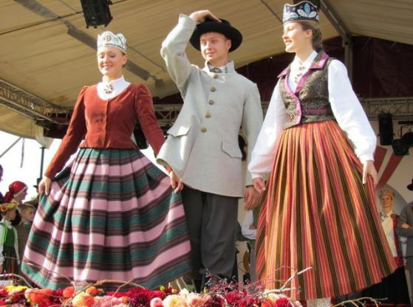
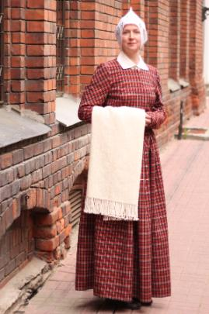
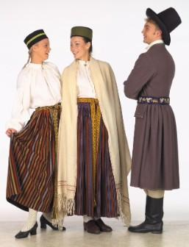
Goda tērps kopumā bija gaišs un svinīgs, saskaņotos toņos darināts.

Slide 10
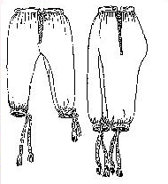
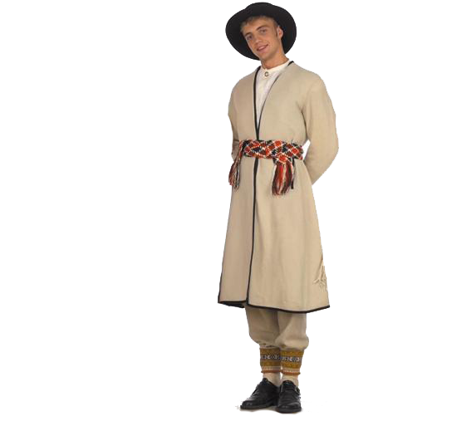
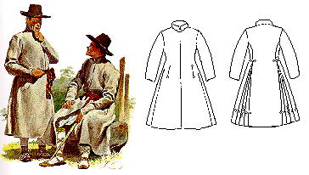
Vidzemes vīrieši valkāja kā īsos un pusgaros svārkus, tā arī garos muduraiņus un krunkaiņus. Svārkus šuva no pelēkas vai baltas vadmalas ar citas krāsas vadmalas vai aukliņu rotājumiem. Vidzemē plaši izplatītas bija vilnas, pusvilnas, linu vai pakulu auduma bikses. Tās varēja būt kā garās, tā arī īsās bikses.

Slide 11
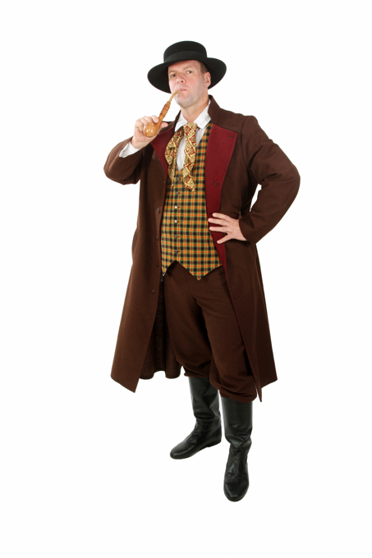
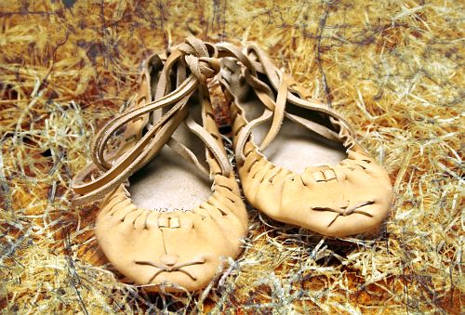
Tradicionāla vīriešu apģērba sastāvdaļa bija arī veste. Virs goda svārkiem tika sietas svītrainas vai ziedainas jostas. Izplatītākie apavi gan sievietēm, gan vīriešiem bija pastalas.

Slide 12
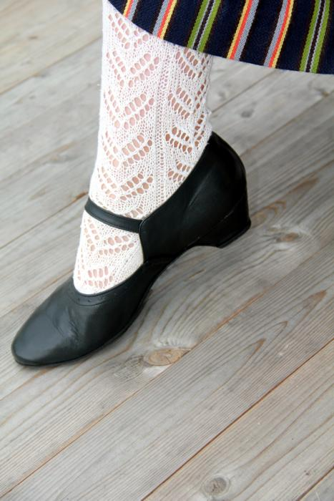
Zeķes adīja baltas, vai krāsainiem rakstiem un/vai strīpām. Kā sievietes, tā arī vīrieši garās zeķes apsēja zem ceļa ar krāsainām prievītēm. Sievietes valkāja arī caurumotā rakstā adītas baltas linu vai kokvilnas diegu zeķes.

Slide 13
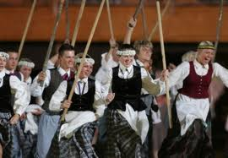
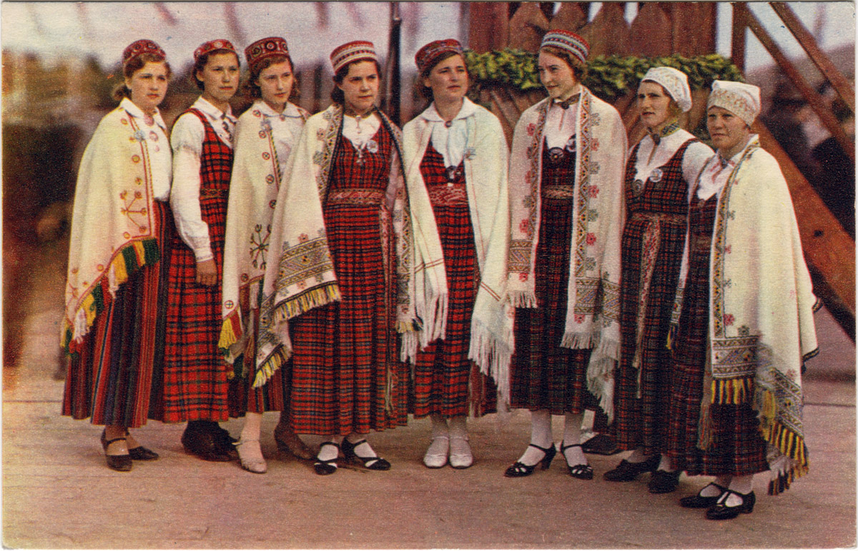
Jo vairāk uz Rietumiem, jo redzamāka Vidzemes lielāko pilsētu (Rīgas, Cēsu, Valmieras) ietekme. Rīgas iedzīvotāju ģērbšanās kultūra atstāja ietekmi uz latviešu tradicionālā tautas tērpa attīstību Rietumvidzemē.

Slide 14
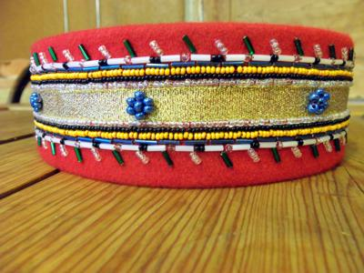
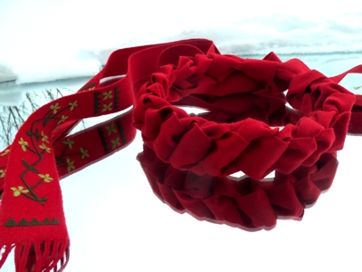
Vidzemē 19. gadsimtā auda krāšņus strīpainus, rūtainus, šķērsvītrainus, sīkrakstainus brunčus un citus audumus. Vidzemes skroderi, iegūstot laikmetīgas profesionālas iemaņas, ātri iemācijās pagriezt un pašūt sarežģīta piegriezuma torņcepures, kas pārsietas ar zīda lakatiem, bet zīļu vainagu vietā nāca matauklas un sienamie vainadziņi.

Slide 15
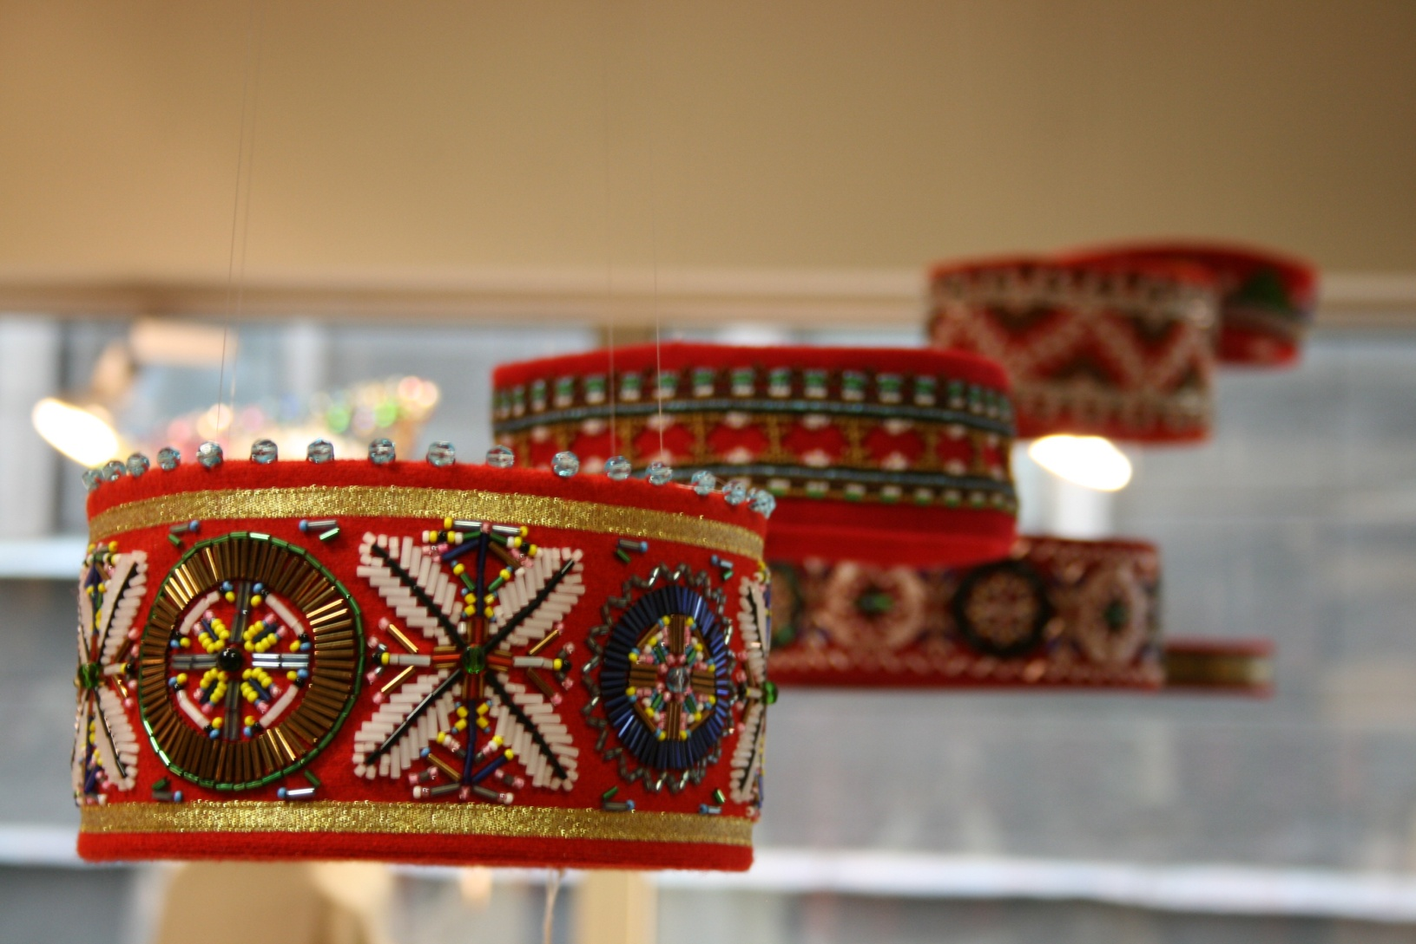
Burbuļsaktas un pakaru saktas ar piekariņiem un sarkaniem stikla akmentiņiem, ar kurām tika saspraustas baltās goda villaines. Krekla priekšas šķēlumu aizsprauda ar vairākām sarindotām gludām vai reljefām riņķa saktiņām.

Slide 16
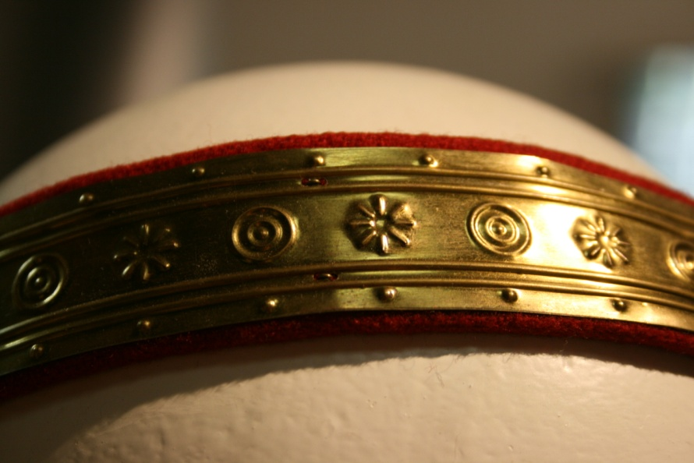

Slide 18
PALDIES PAR UZMANĪBU!

